Slide 1
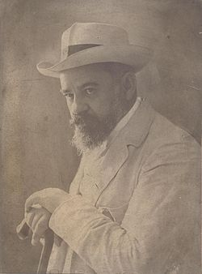
Иновативни подходи в управлението на класната стая
ОУ “Пенчо Славейков” – гр. Пловдив

Slide 2

Съдържание:
Данни за класа
Иновативни практики в класната стая
Голяма цел
Извънкласна дейност
Постижения

Slide 3

1. Данни за класа:
В IV д клас има 23 ученици. През учебната 2016/2017 година наблегнахме на четенето с разбиране, поставянето на лидерски роли, за развиване на самостоятелност и отговорност. Развивахме умения, свързани с взаимопомощта, работата в екип и изразяването на собствено мнение, което се изразяваше чрез различните задачи както по математика и БЕЛ, така и по другите предмети. В класа имаме установени правила, които ни помагат за една по-позитивна и по-добронамерена среда. Тези нужди ги установихме след провеждане на анкета сред децата, която показа, че те имат нужда от намаляване на агресията.

Slide 4
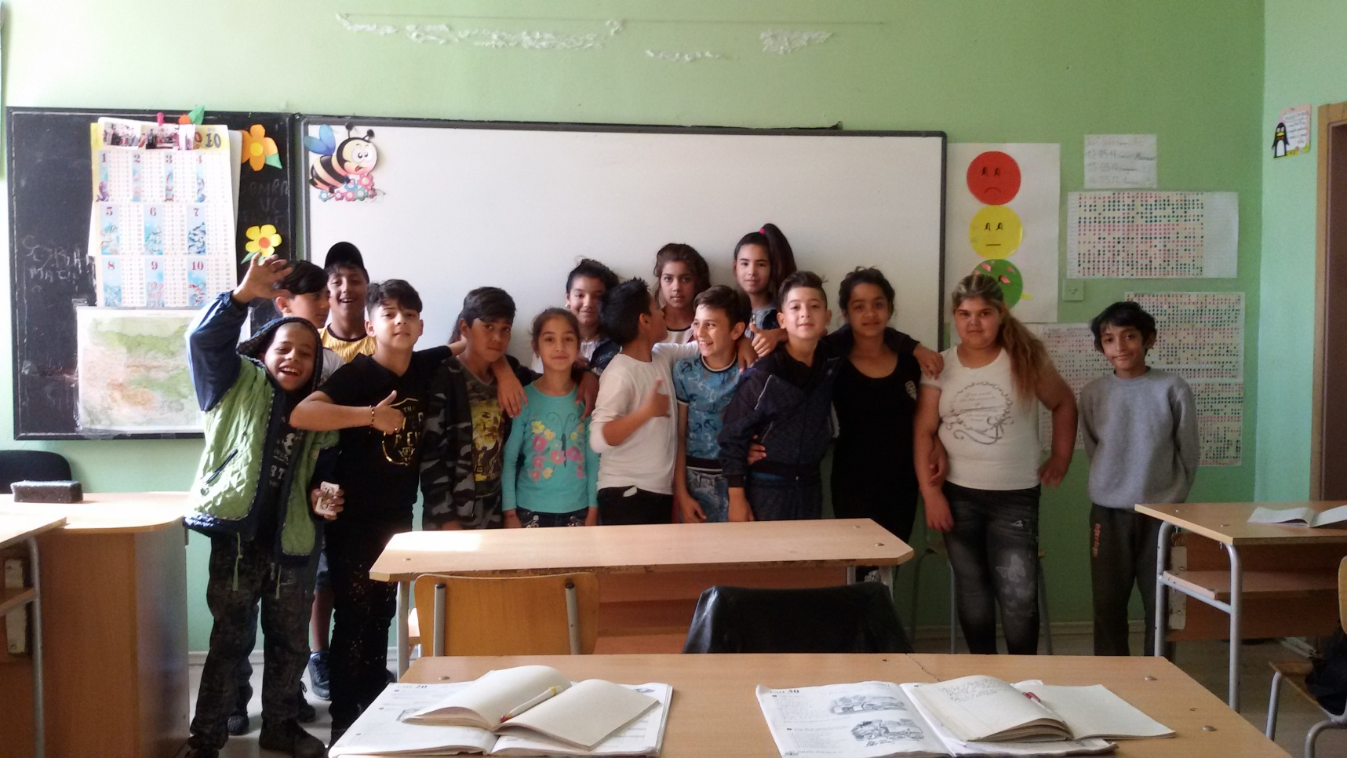
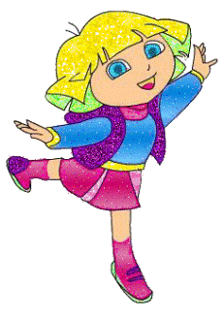
IV д клас

Slide 5
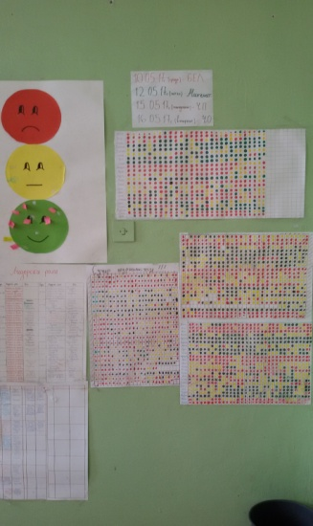
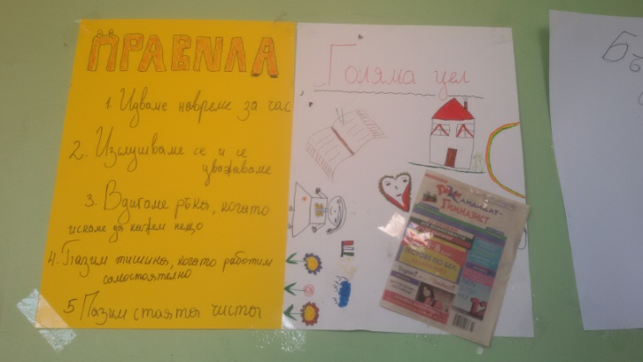
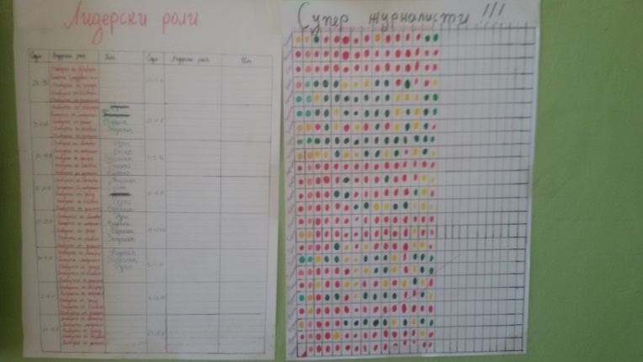
2. Практики в класната стая
В нашата класна стая имаме правила и процедури, които ни осигуряват добронамерена и защитена среда. Инструментът, който ни помага да разберем дали успяваме да се придържаме и спазваме правилата, е светофарът. Ако през учебния ден не сме нарушавали правилата, получаваме зелена точка, ако сме ги нарушавали, но не през цялото време, получаваме жълта точка, а ако не сме спазвали правилата въобще – червена точка за деня. Ако съберем 4 – 5 зелени точки през седмицата, получаваме лидерска роля (помощник – учител, отговорник на светофар или на домашни и т.н.).

Slide 6
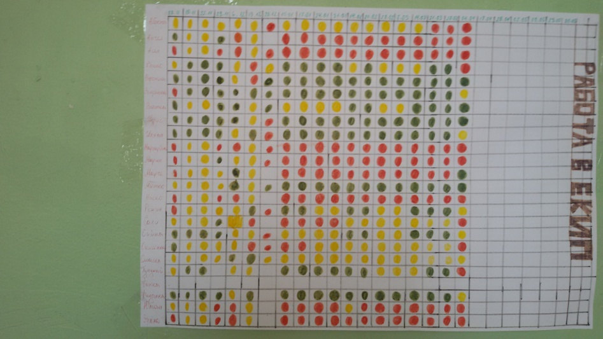
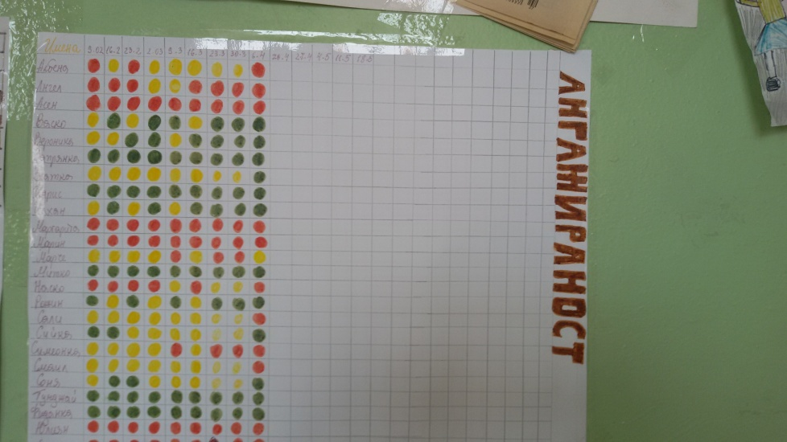
Уменията, които измерваме чрез таблици със зелени, жълти и червени точки, са работа в екип и ангажираност (активното участие по време на час).

Slide 7
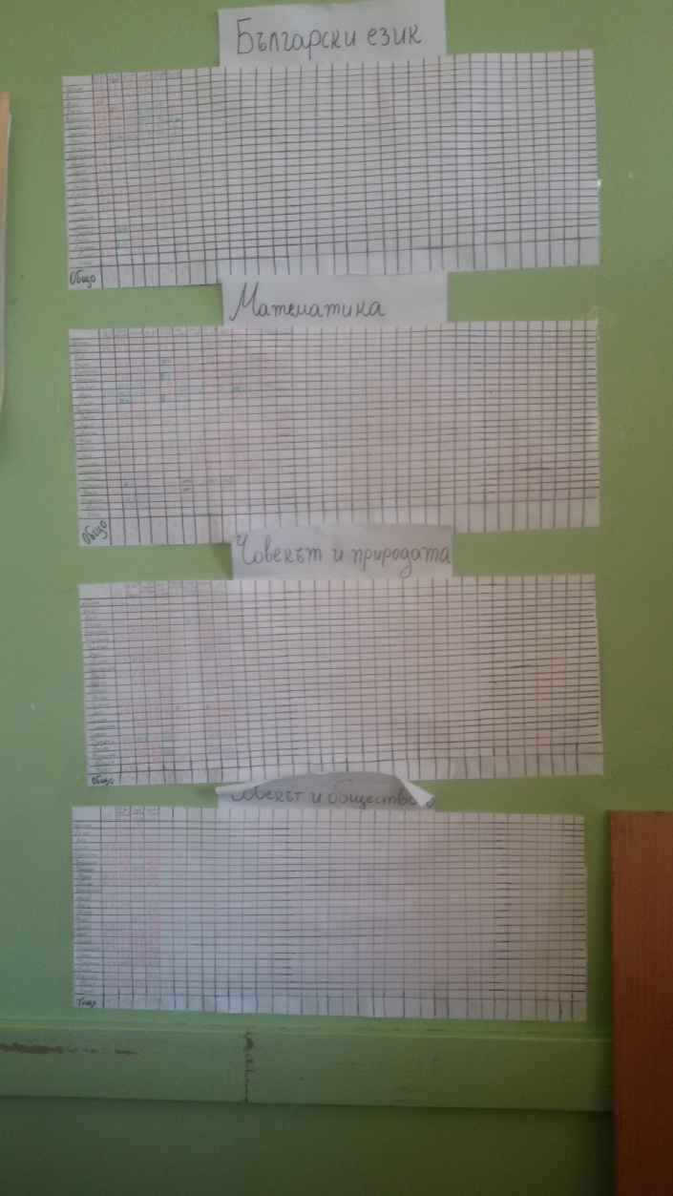
В края на часа правим задача, която се оценява в проценти и се вписва в таблицата на стената. Целта на задачата е да ни даде информация дали сме разбрали новото знание по различните предмети. Такава задача се прави по БЕЛ, математика, Човек и природа, Човек и общество.

Slide 8
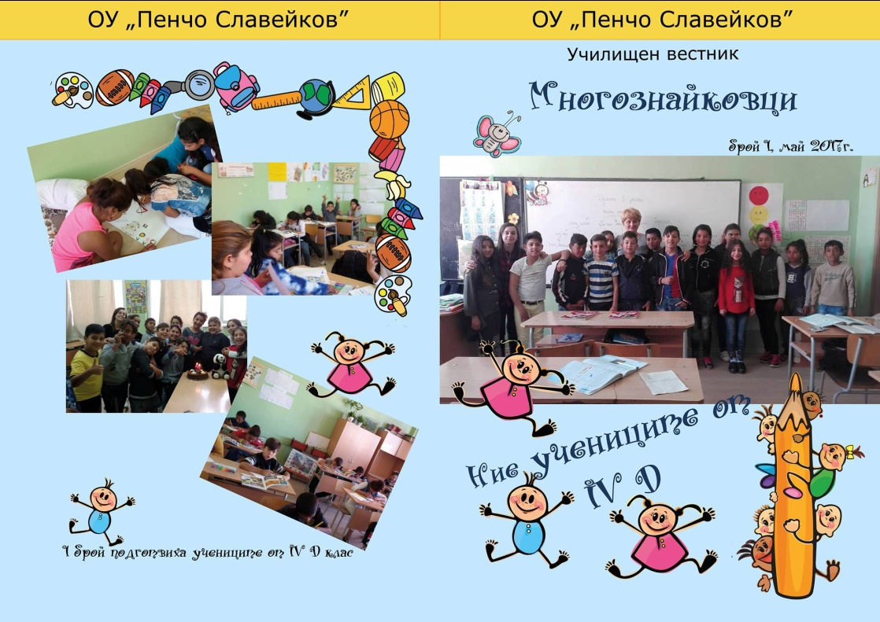
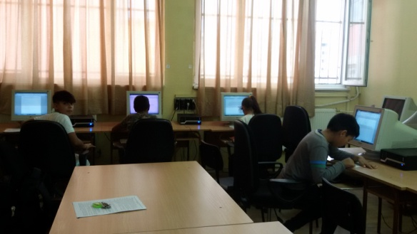
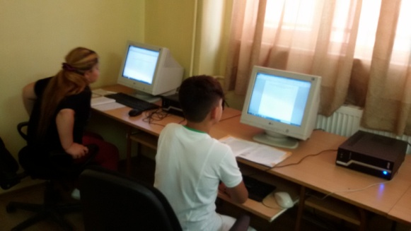
3. Голяма цел:
Голямата цел на класа за края на учебната годината е да изработят училищен вестник, който да включва съчинения по БЕЛ, развиване на въпроси по Човек и природа и Човек и общество. В изработването на вестника участваха децата, които са спазвали правилата, получавали са зелени точки за работа в екип и ангажираност.

Slide 9
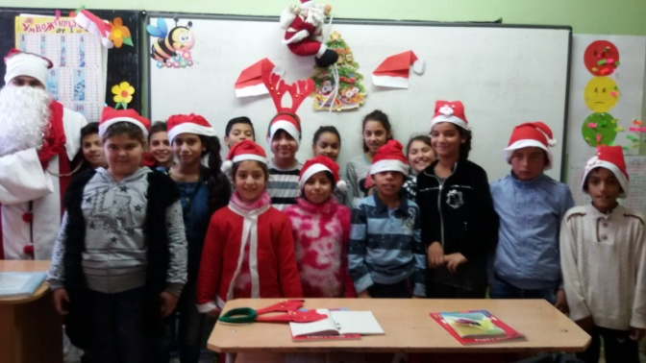
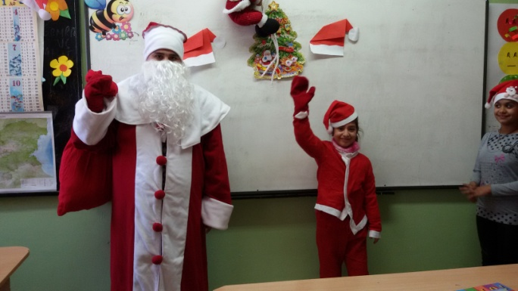
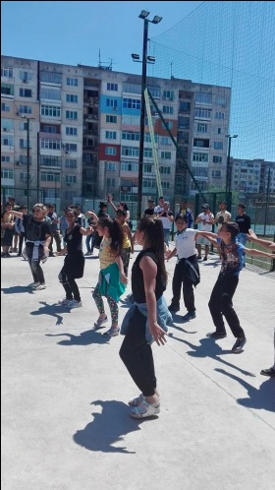
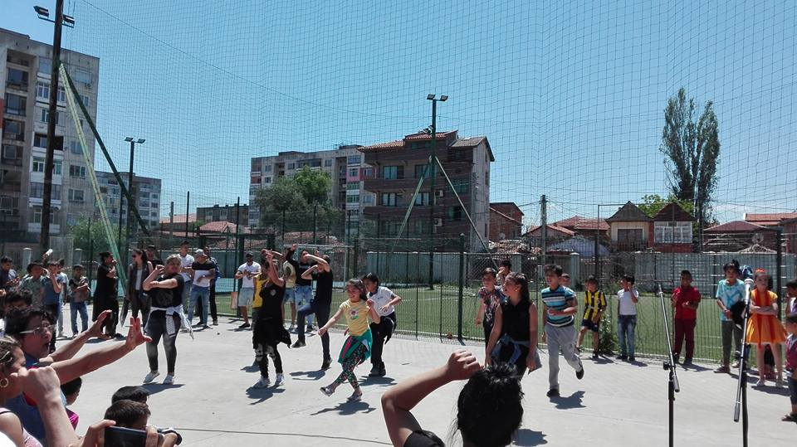
4. Извънкласна дейност:
- Участие в Коледното тържество:
- Участие в тържеството за края на година с танц за приятелството:

Slide 10
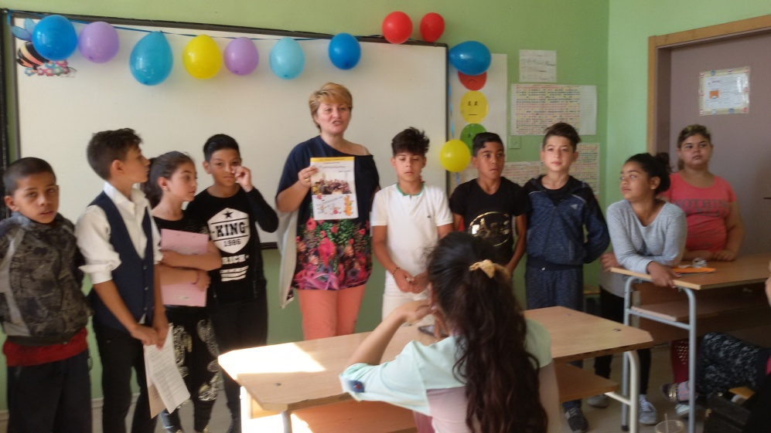
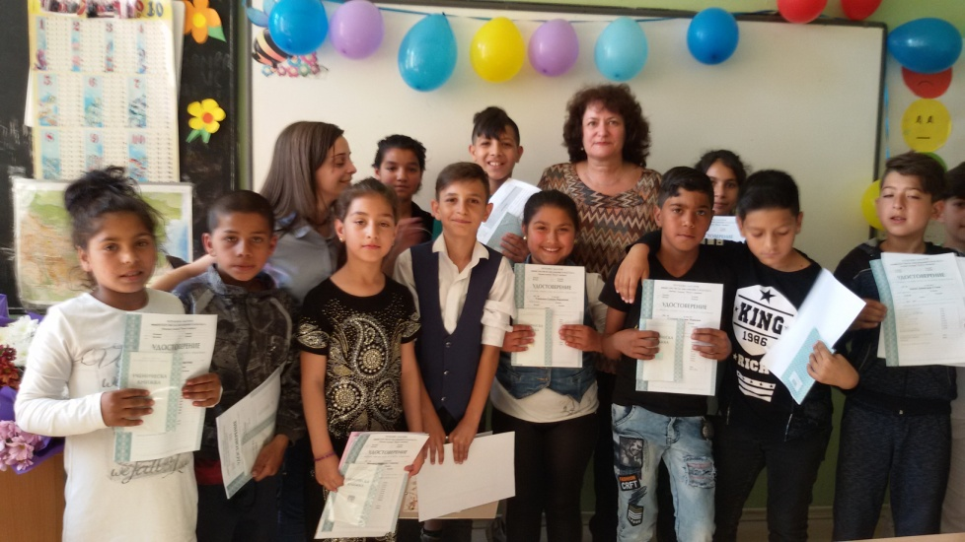
Представяне на вестник “Многознайковци” на церемонията за връчване на удостоверения за успешно завършен 4-ти клас:

Slide 11
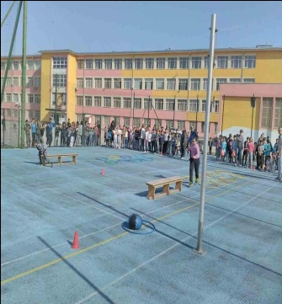
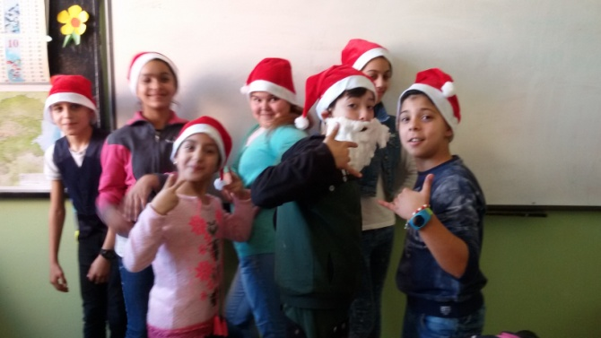
5. Постижения
- Първо място в участието на спортни игри – Спортен празник на училището:
- Второ място на Коледното тържество за представянето на стихотворението “Весела Коледа”:

Slide 12
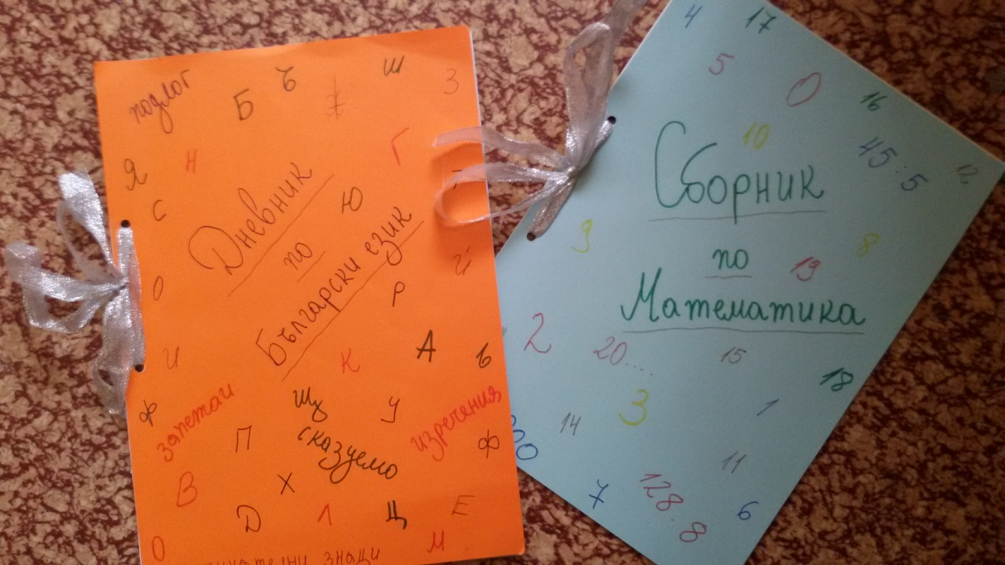
Изработване на Дневник по БЕЛ и Сборник по математика, които ни помогнаха за направата на вестника:

Slide 13
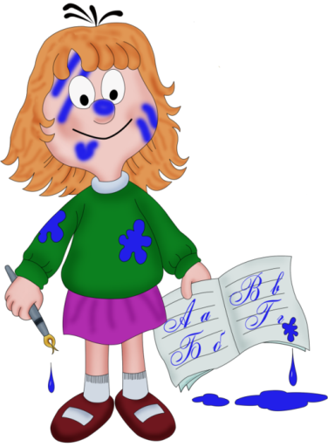
Благодарим за вниманието!
Изготвил: Даниела Донева
Класен ръководител на IV д клас

